Slide 1
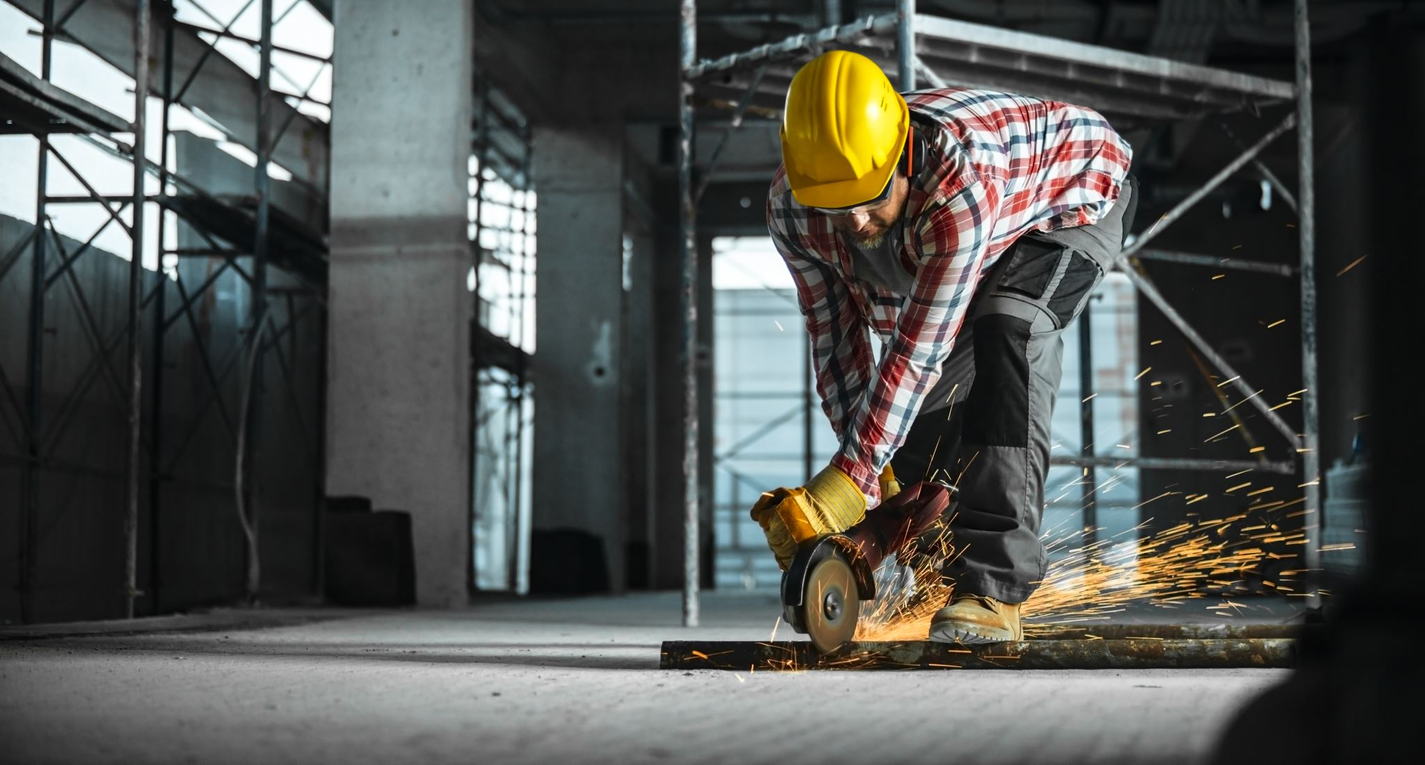
OPINTOYKSIKKÖ 3: PUURAKENNELMIEN PYSTYTYKSEN JOHTAMINEN RAKENNUSPAIKALLA
LUENTO 2: ERGONOMIA JA TYÖTURVALLISUUS

Slide 2
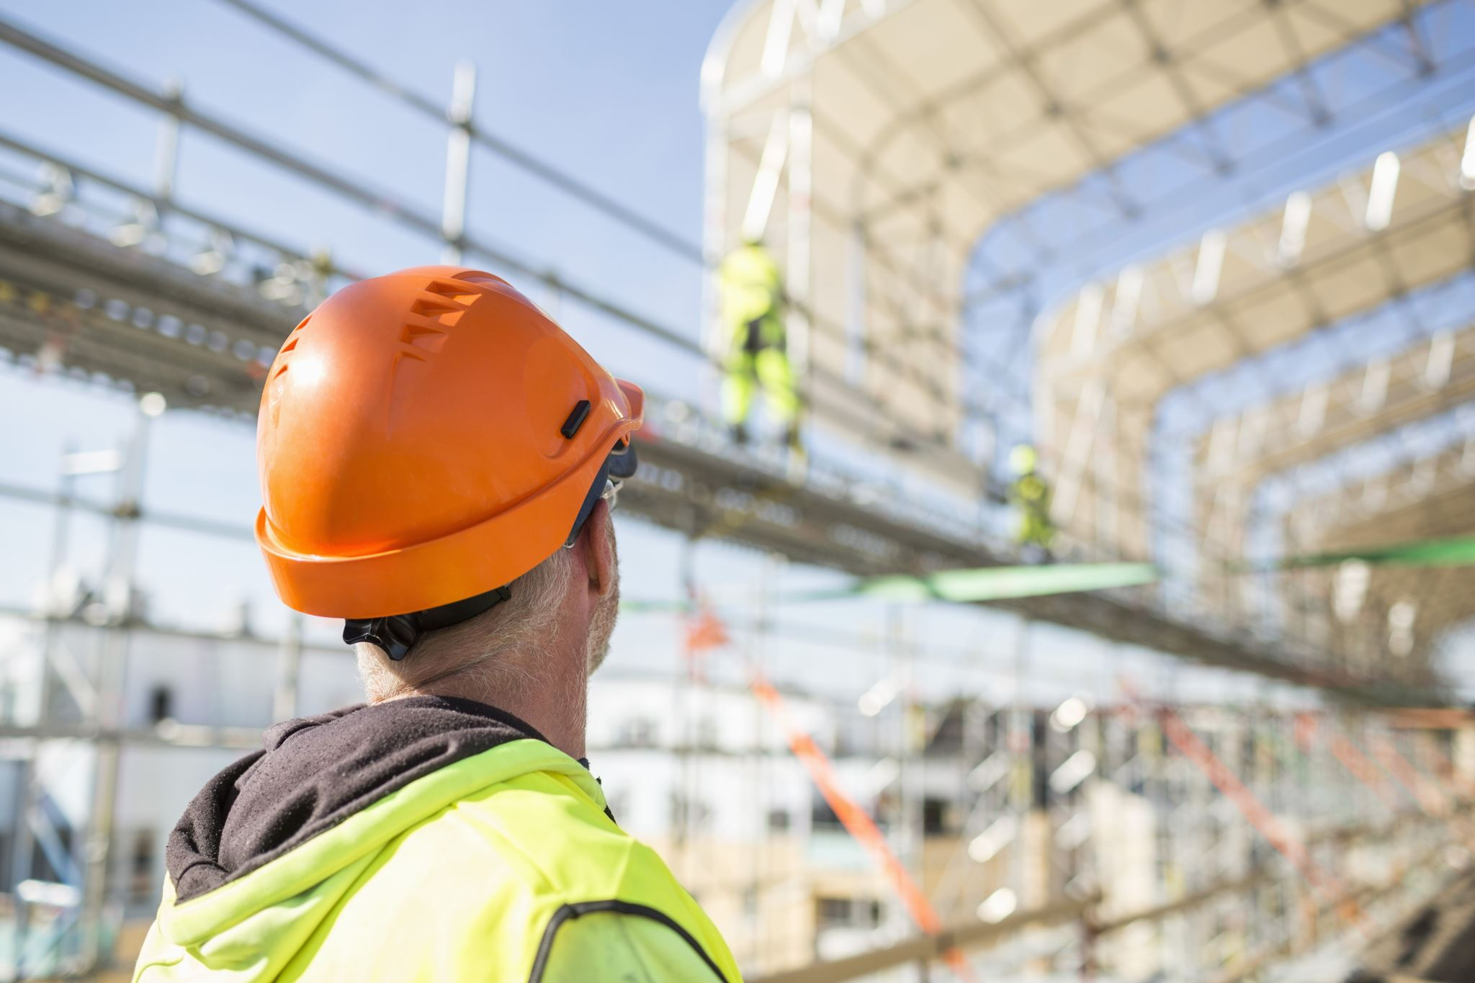
ESITYKSEN SISÄLTÖ
Käsiteltävät aiheet
Lainsäädäntö
Ergonomia
Riskit
Turvallisuus yhteisenä asiana
Edut

Slide 3
Euroopan Unionissa työturvallisuudesta on määrätty direktiivillä.
Direktiivi on osa kansallista lainsäädäntöä ja Euroopan unionista tehdyn sopimuksen nojalla annettu säädös on kaikilta osiltaan sitova.
EUn jäsenvaltiolla voi olla olemassa kansallisia työturvallisuuteen liittyviä lakeja, joiden siis täytyy olla yhteneväiset EU direktiivin kanssa.
Jäsenvaltio voi säätää tasavallan presidentin tai valtioneuvoston asetuksia.
Lisäksi on jäsenvaltion voi tehdä päätöksen, jolla täsmennetään lakia tai asetusta
Lainsäädäntö
3

Slide 4
Ergonomian tavoitteena on kehittää työn tekemistä sellaiseksi, että se on jokaiselle ihmiselle mahdollisimman sopivaa toistomääriltään ja voiman tarpeiltaan, sekä että työasento ja työympäristö tukisi työsuoritusta.
Työskentelyn voimantarvetta voidaan säädellä ergonomian keinoin.
Ergonomian lisäämiseksi voidaan työssä käyttää teknisiä apuvälineitä, kuten koneita ja laitteita.
Ergonomia
4

Slide 5
Riskit
Työolosuhteesta aiheutuvat riskit
Pölyisyys, homeitiöt, bakteerit, VOC-yhdisteet ja kaasut
Melu, tärinä, kuumuus, kylmyys ja vetoisuus
Valaistus, häikäistyminen, sumuisuus tai pakokaasut
Altistumiset, myrkyt, kaasut ja liuoitinaineet
Työympäristöön liittyvät riskit
Työmaan sisäinen ja ulkoinen liikenne
Työkoneiden ja työvälineiden käyttäminen
Jätteiden ja vaarallisten aineiden varastointi ja käsittely
Ulkopuoliset toimijat (esim. asukkaat, uteliaat jne.)
Työtilojen työnaikainen käyttäminen ja liikkuvat koneen osat
Työnsuunnittelusta ja johtamisesta aiheutuvat riskit
Työmaa-aikataulu ja työvaiheiden ajoitus
Samanaikaisesti tehtävät työt
Epäjohdonmukainen johtaminen ja laatualenemat
Työn tekemiseen liittyvät riskit
Materiaali- ja henkilönostot ja siirrot
Teline- ja tukityöt
Elementttien ja muottien asennus
Purku- ja kaivantotyöt
Sähkötyöt
Tulityöt
Työt tie- tai rata-alueelle
Asbestityöt
Työt teollisen prosessilinjanston lähellä

Slide 6
Yhteinen työmaa
0-tapaturmaa ajattelu
Turvallisuushavainto
Valjastyöskentely
Suojavarustus
Nostoapuvälineet
Perehdytys
Työhon opastus
TR-mittaus, ELMERI, tai ELMERI+ -mittarit
Turvallisuus yhteisenä asiana
6

Slide 7
Edut
TUOTTAVUUS
TYÖHYVINVOINTI
Työpoissaolot vähenevät, työssäjaksaminen paranee ja iäkkäät työntekijät voivat pysyä työelämässä pidempään.
Turvallisessa työympäristössä työviihtyvyys paranee ja onnettomuusriskit vähenevät.
TYÖSSÄJAKSAMINEN
KUSTANNUKSET
Ergonimiset työpisteet ja työasennot helpottavat, jopa nopeuttavat työskentelyä ja, rasitusvammat vähenevät.
Tuottavuus paranee koska sairauspoissaolot vähenevät ja samalla terveydenhoitokustannukset alenevat.

